Slide 1
Ч Т О ?
Н А Ч А Т Ь
И Г Р У
О Б И Г Р Е

Slide 2
ЭТО ОБЫЧНАЯ ВИКТОРИНА, СДЕЛАННАЯ В POWERPOINT БЕДНЫМ СТУДЕНТОМ КСТАТИ, ТЕМА: про ДРЕВНИЕ ГОРОДА ГОМЕЛЬСКОЙ ОБЛАСТИ
СПАСИБО ЗА ПРОЧТЕНИЕ ИНФОРМАЦИИ “ОБ ИГРЕ”

Slide 3

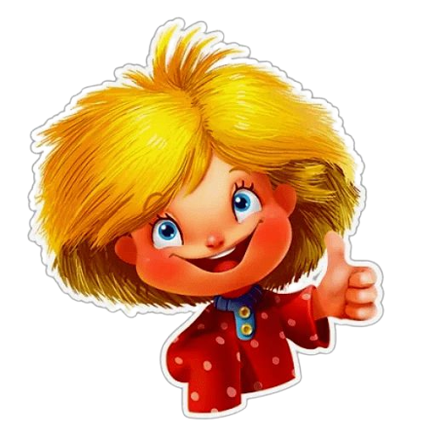
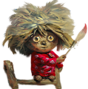
Вопрос 1.
Чей этот герб?
Верно! Не так уж
И трудно, да?
ИЗДЕВАЕШЬСЯ? ВОПРОС ЖЕ НЕ ТАКОЙ СЛОЖНЫЙ
ИЗДЕВАЕШЬСЯ? ВОПРОС ЖЕ НЕ ТАКОЙ СЛОЖНЫЙ
ИЗДЕВАЕШЬСЯ? ВОПРОС ЖЕ НЕ ТАКОЙ СЛОЖНЫЙ
ГОРОДА ГОМЕЛЯ
ГОМЕЛЬСКОЙ ОБЛАСТИ
ГОРОДА БРЕСТ
ГОРОДА ТУРОВ
МЕНЮ

Slide 4
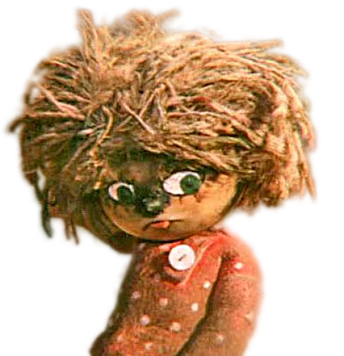
Вопрос 2.
Какой город был основан в этом году?
980 год
Верно! Не так уж
И трудно, да?
ИЗДЕВАЕШЬСЯ? ВОПРОС ЖЕ НЕ ТАКОЙ СЛОЖНЫЙ
ИЗДЕВАЕШЬСЯ? ВОПРОС ЖЕ НЕ ТАКОЙ СЛОЖНЫЙ
ИЗДЕВАЕШЬСЯ? ВОПРОС ЖЕ НЕ ТАКОЙ СЛОЖНЫЙ
Гомель
Туров
Речица
Мозырь
МЕНЮ

Slide 5
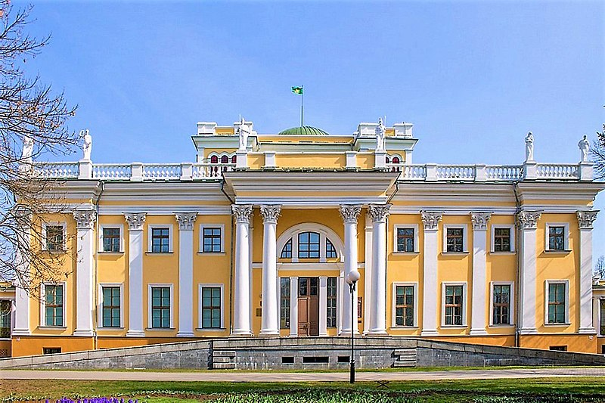
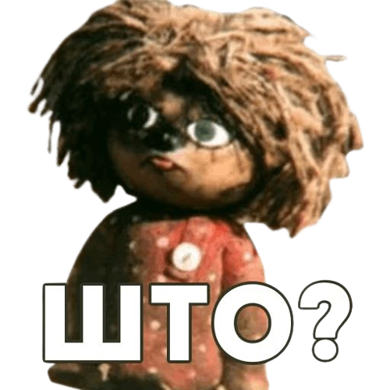
ВОПРОС 3.
В КАКОМ ГОРОДЕ
ЭТО НАХОДИТСЯ?
Верно! Не так уж
И трудно, да?
ИЗДЕВАЕШЬСЯ? ВОПРОС ЖЕ НЕ ТАКОЙ СЛОЖНЫЙ
ИЗДЕВАЕШЬСЯ? ВОПРОС ЖЕ НЕ ТАКОЙ СЛОЖНЫЙ
ИЗДЕВАЕШЬСЯ? ВОПРОС ЖЕ НЕ ТАКОЙ СЛОЖНЫЙ
Рогачев
Стрельск
Калинковичи
Гомель
МЕНЮ

Slide 6
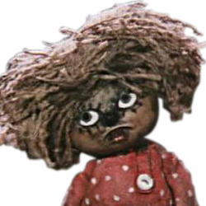
Вопрос 4.
В каком году был основан этот город?
МОЗЫРЬ
Верно! Не так уж
И трудно, да?
Понимаю. ВОПРОС не простой.
Понимаю. ВОПРОС не простой.
Понимаю. ВОПРОС не простой.
1991
125 до н.э.
2023
1155
МЕНЮ

Slide 7
Вопрос 5.
В какой летописи упоминается этот город?
гомель
Верно! трудно, да?
Это прикол? Не смешно
Да, я тоже не знал. Я прощаю тебя
Да, я тоже не знал. Я прощаю тебя
ИПАТЬЕВСКОЙ ЛЕТОПИСИ
Киевской летописи
ПОВЕСТЬ ВРЕМЕННЫХ ЛЕТ
История беларуси
9 класс
МЕНЮ

Slide 8
Вопрос 6.
СКОЛЬКО ПРИБЛИЗИТЕЛЬНО ПРОЖИВАЕТ В ЭТОМ ГОРОДЕ?
Данные на 2017
мозырь
Верно! Я знаю, у тебя были сомнения
ИЗДЕВАЕШЬСЯ? ВОПРОС ЖЕ НЕ ТАКОЙ СЛОЖНЫЙ
ИЗДЕВАЕШЬСЯ? ВОПРОС ЖЕ НЕ ТАКОЙ СЛОЖНЫЙ
Это близко! Почти угадал
57.498
111.801
245.126
100.000
МЕНЮ

Slide 9
Вопрос 7.
Кто является председателем облисполкома или же губернатором этой области?
Гомельская
область
Верно! трудно, да?
Понимаю. ВОПРОС не простой.
Понимаю. ВОПРОС не простой.
Понимаю. ВОПРОС не простой.
Янка Брыль
Си Цзиньпин
Дмитрий Медведев
Иван Крупко
МЕНЮ

Slide 10
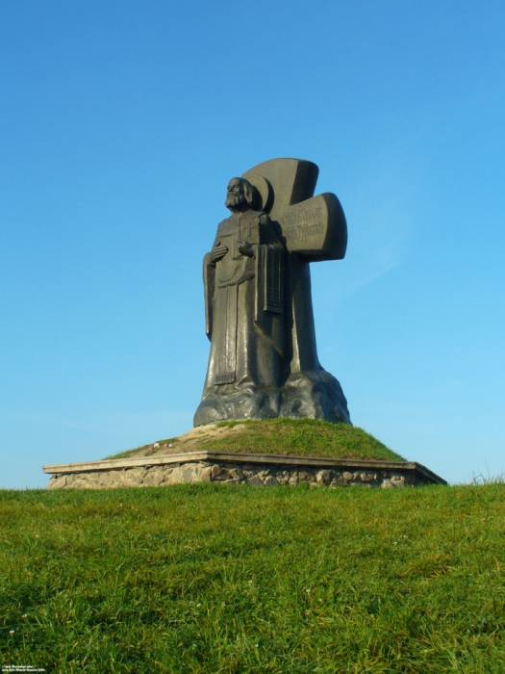
ВОПРОС 8.
В КАКОМ ГОРОДЕ
ЭТО НАХОДИТСЯ?
Верно! Я знаю, что у тебя были сомнения
Не все знают, но вОПРОС ЖЕ НЕ ТАКОЙ СЛОЖНЫЙ
Не все знают, но вОПРОС ЖЕ НЕ ТАКОЙ СЛОЖНЫЙ
Не все знают, но вОПРОС ЖЕ НЕ ТАКОЙ СЛОЖНЫЙ
Гомель
Мозырь
Речица
Туров
МЕНЮ

Slide 11
Гомель
Мозырь
Туров
Лоев
Вопрос 9.
Какой из предложенных городов был столицей Беларуси?
Верно! Не так уж
И трудно, да?
ИЗДЕВАЕШЬСЯ? ВОПРОС ЖЕ НЕ ТАКОЙ СЛОЖНЫЙ
ИЗДЕВАЕШЬСЯ? ВОПРОС ЖЕ НЕ ТАКОЙ СЛОЖНЫЙ
ИЗДЕВАЕШЬСЯ? ВОПРОС ЖЕ НЕ ТАКОЙ СЛОЖНЫЙ
Лоев
Гомель
Туров
Мозырь
МЕНЮ

Slide 12

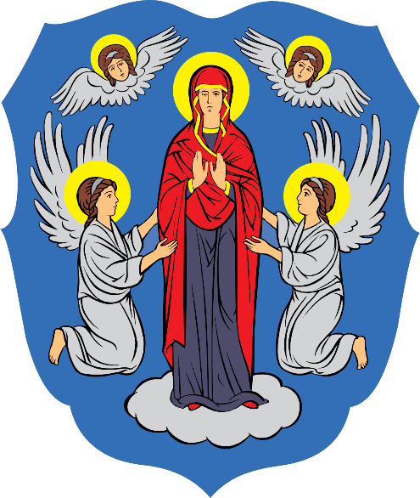

Вопрос 10.
Что здесь лишнее?
Верно! Ну, это точно было легко.
Понимаю. ВОПРОС не простой.
Осуждаем
Герб речицы
Запрещенная символика
Загуглите и узнаете почему
Понимаю. ВОПРОС не простой.
Даже добавить нечего. Зачем ты кликнул по речице?
Герб Гомеля
герб Речицы
Герб Мозыря
Герб Минска
МЕНЮ

Slide 13
Вопрос 11.
Какой город был основан в этом году?
1142 год
Верно! Я знаю, у тебя были сомнения
ИЗДЕВАЕШЬСЯ? ВОПРОС ЖЕ НЕ ТАКОЙ СЛОЖНЫЙ
ИЗДЕВАЕШЬСЯ? ВОПРОС ЖЕ НЕ ТАКОЙ СЛОЖНЫЙ
Подловил! Я загадал другой город
Светлогорск
Речица
Рогачев
Гомель
МЕНЮ

Slide 14
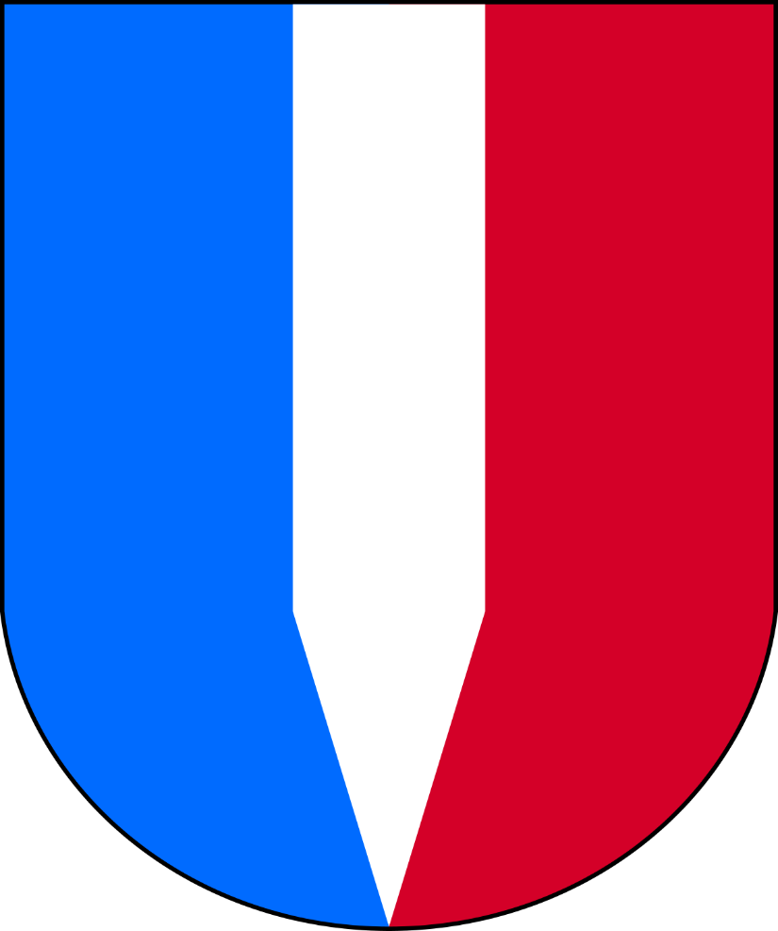
Вопрос 12.
Чей этот герб?
Верно! трудно, да?
Да, я тоже не знал. Я прощаю тебя
Да, я тоже не знал. Я прощаю тебя
Да, я тоже не знал. Я прощаю тебя
Калинковичи
Мозырьского района
Стрельска
Лоева
МЕНЮ

Slide 15
СПАСИБО, ЧТО ПОТРАТИЛИ СВОЁ ВРЕМЯ НА ЭТО
НАДЕЮСЬ, ВАМ ПОНРАВИЛОСЬ
вам же понравилось?
И Г Р А О К О Н Ч Е Н А

